Slide 1





TRẠNG NGUYÊN TIẾNG VIỆT

Slide 2




H/A/P/X/T/I/T

Slide 3
PHÁT XÍT

Slide 4


H/A/P/X/T/I/T
A/B/N/T/Â/H/N

Slide 5
H/A/P/X/T/I/T
NHẬT BẢN

Slide 6


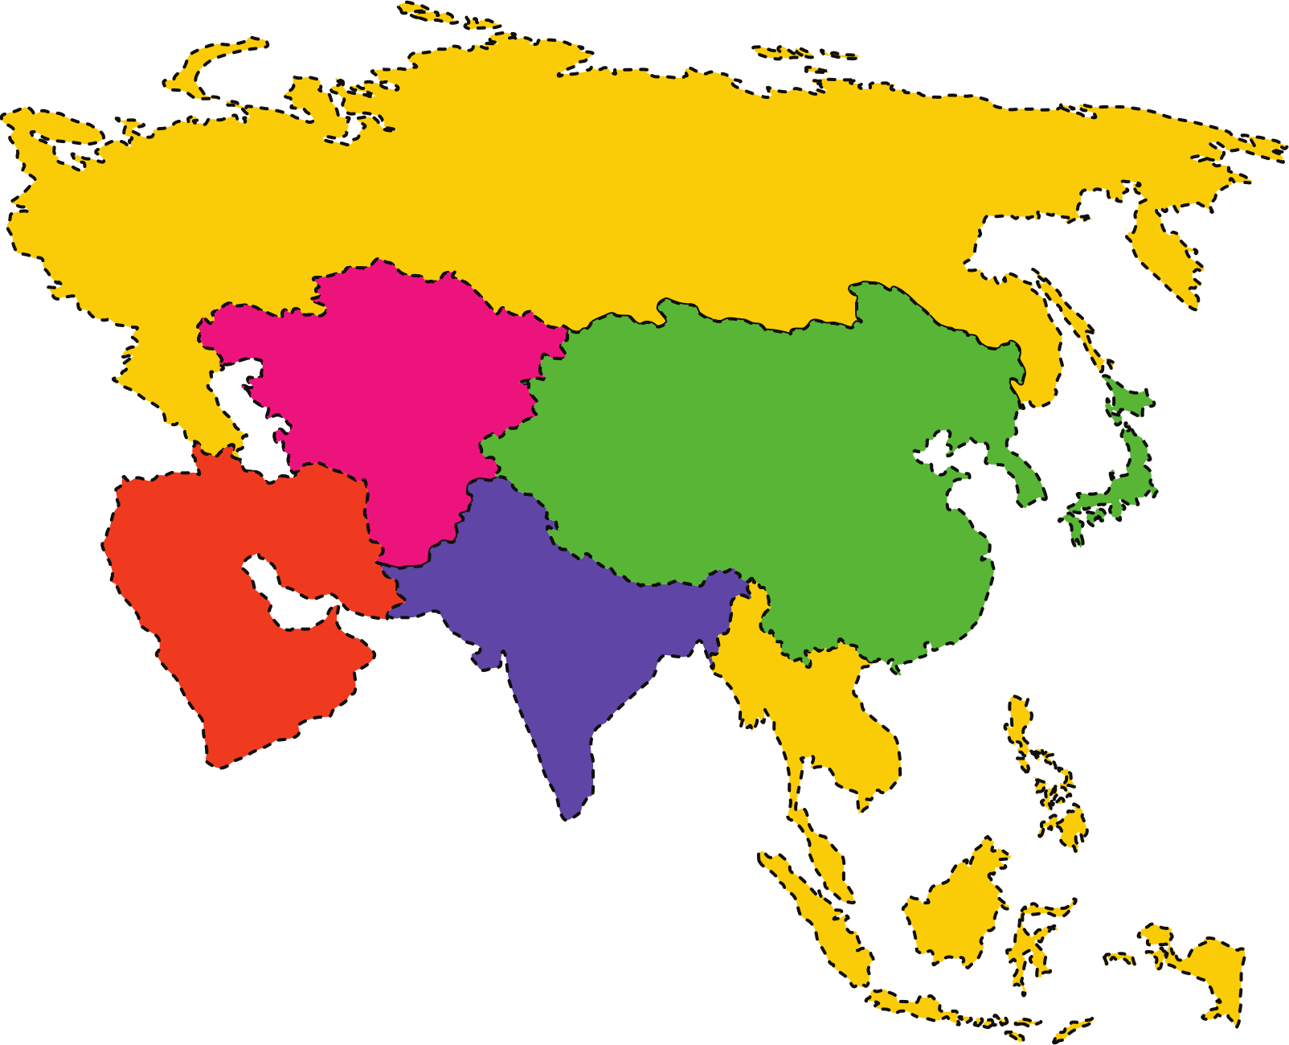
A/H/C/U/Â/

Slide 7
CHÂU Á

Slide 8

M/A/N/A/N/Ô/Đ/G

Slide 9
ĐÔNG NAM Á

Slide 10
PHÁT XÍT
NHẬT BẢN
CHÂU Á
ĐÔNG NAM Á
CHÂU Á
TỪ NĂM 1918 ĐẾN NĂM 1945

Slide 11

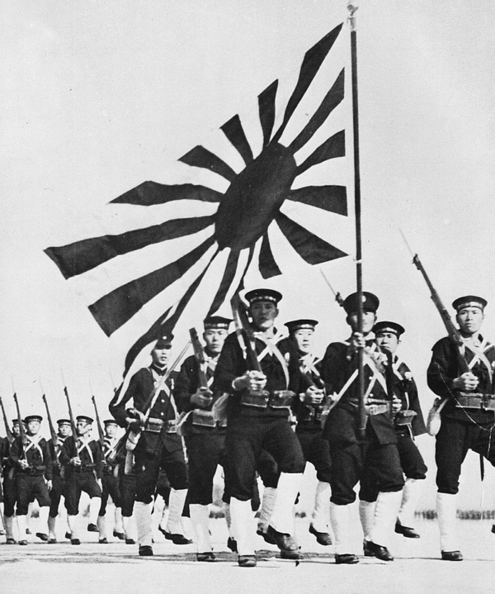

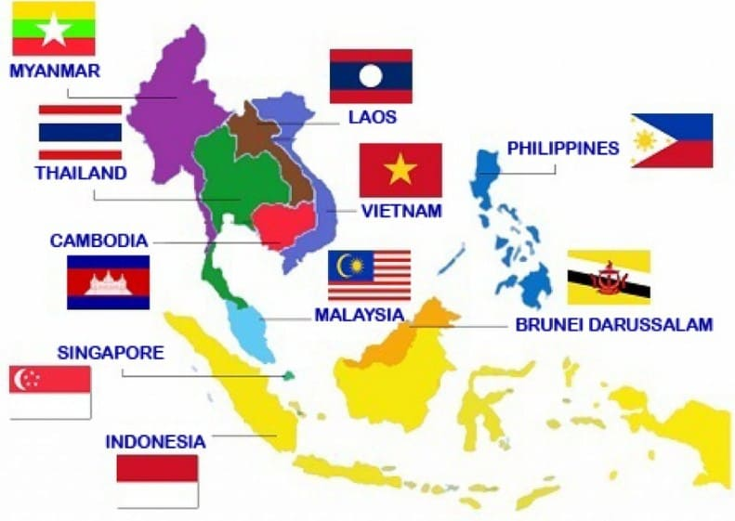
BÀI 3
CHÂU Á TỪ NĂM 1918 ĐẾN NĂM 1945

Slide 12
TIẾN TRÌNH BÀI HỌC
01
Nhật Bản từ năm 1918 đến năm 1945
Phong trào đấu tranh giành độc lập dân tộc ở châu Á từ năm 1918 đến năm 1945
02

Slide 13
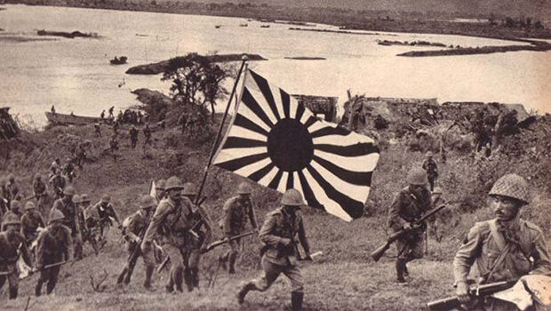
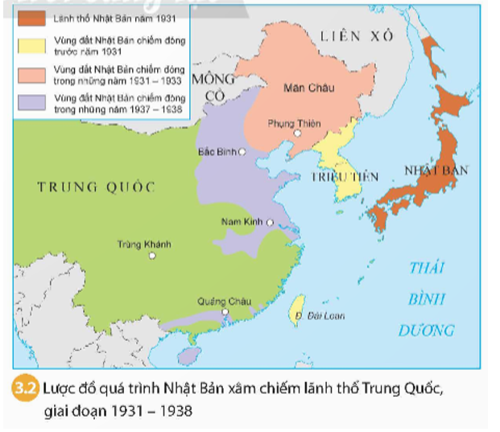

1. Nhật Bản từ năm 1918 đến năm 1945
Hoạt động cặp đôi
Theo dõi kênh chữ, kênh hình H3.3 trang 15 SGK và hoàn thiện sơ đồ tiến trình về kinh tế- chính trị của Nhật Bản từ 1918-1945
Nhật Bản xâm lược Hồng Kông 1941

Slide 14
1. Nhật Bản từ năm 1918 đến năm 1945
………………………..
………………………..
………………………..
……………………..
……………………..
1918-1920
1920-1922
1924-1929
1929- 1939
1939- 1945

Slide 15





1. Nhật Bản từ năm 1918 đến năm 1945
-Kinh tế sa sút
- ĐCS ra đời 1922
-Phát triển không ổn định
-Khủng hoảng kinh tế
-Quân sự hoá bộ máy nhà nước
-Tham gia CTTG II, xâm lược ĐNA và bại trận
-Ổn định về kinh tế
1918-1920
1939- 1945
1920-1922
1924-1929
1929-1939
2

Slide 16
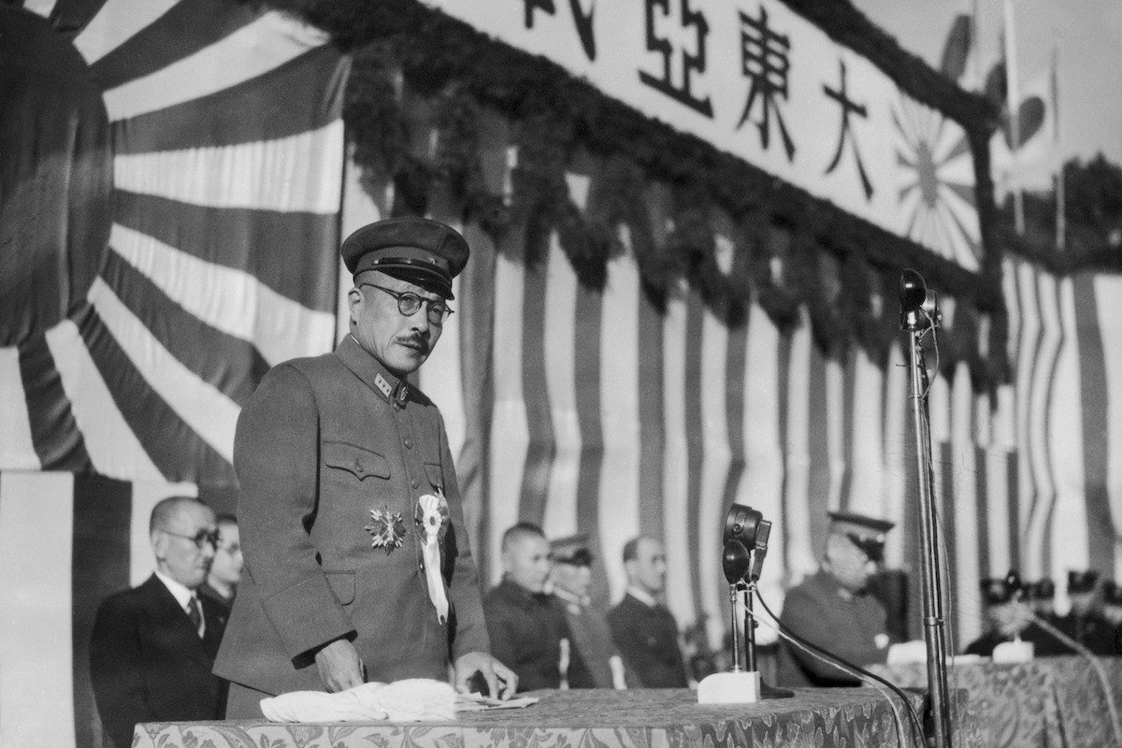

1. Nhật Bản từ năm 1918 đến năm 1945
Thuyết Đại Đông Á
“Khối thịnh vượng chung Đại Đông Á” là khẩu hiệu được Tokyo và quân đội Nhật đề xướng trong thời kỳ Chiêu Hòa để thực hiện tham vọng tạo ra một khối các quốc gia Châu Á do Nhật Bản lãnh đạo mà không phụ thuộc vào Phương Tây.

Slide 17
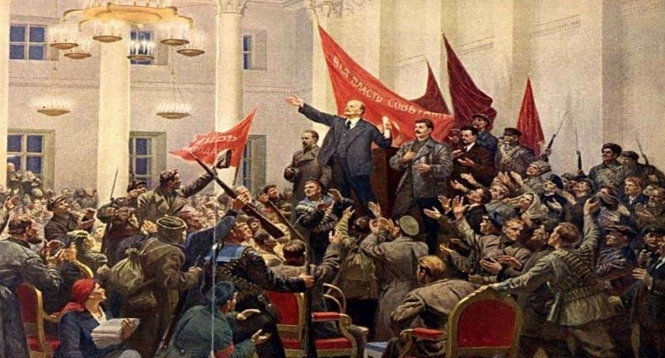
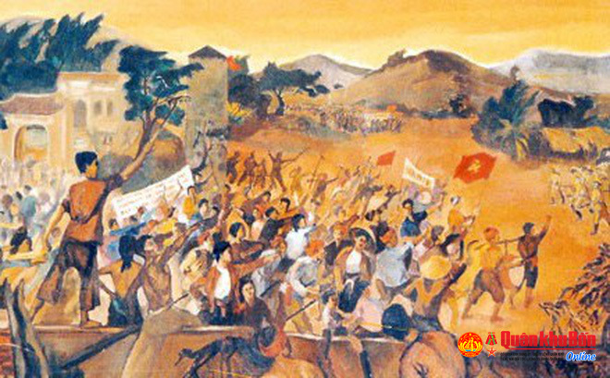

2. Phong trào đấu tranh giành độc lập dân tộc ở Châu Á từ năm 1918 đến năm 1945
a. Khái quát
Hoạt động cá nhân
Dựa vào thông tin SGK em hãy cho biết nhân tố ảnh hưởng và đặc điểm của phong trào giải phóng dân tộc ở Châu Á từ 1918 đến 1945?
CM tháng Mười Nga
Xô Viết Nghệ- Tĩnh 1930-1931

Slide 18
2. Phong trào đấu tranh giành độc lập dân tộc ở Châu Á từ năm 1918 đến năm 1945
a. Khái quát
01
Ảnh hưởng của cách mạng tháng Mười Nga 1917.
Diễn ra theo 2 khuynh hướng chính: dân chủ tư sản (Ấn Độ, Inđônêxia) và vô sản (Trung Quốc, Việt Nam)
02

Slide 19
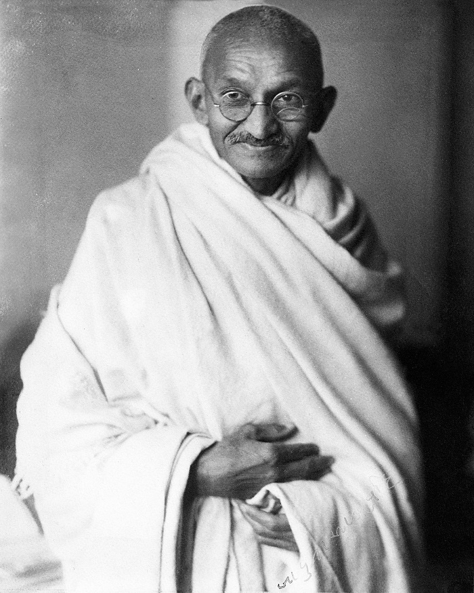
2. Phong trào đấu tranh giành độc lập dân tộc ở Châu Á từ năm 1918 đến năm 1945
Mahatma Gandhi (1869 –1948) là một vị anh hùng dân tộc Ấn Độ, người chỉ đạo cuộc kháng chiến chống chế độ thực dân của Đế quốc Anh và giành độc lập cho Ấn Độ với sự ủng hộ của hàng triệu người dân. Trong suốt cuộc đời, ông phản đối tất cả các hình thức khủng bố bạo lực và thay vào đó chỉ áp dụng những tiêu chuẩn đạo đức tối cao. Nguyên lý bất bạo lực được ông đề xướng đã ảnh hưởng đến các phong trào đấu tranh bất bạo động trong và ngoài nước cho đến ngày nay
Mahatma Gandhi

Slide 20

2. Phong trào đấu tranh giành độc lập dân tộc ở Châu Á từ năm 1918 đến năm 1945
b. Phong trào đấu tranh
TRÒ CHƠI “ AI NHANH HƠN” | TRÒ CHƠI “ AI NHANH HƠN”
1 | Hoạt động nhóm (5 phút) | Chia lớp thành 2 nhóm Nhiệm vụ: hoàn thiện nội dung bảng tổng hợp về phong trào GPDT ở Trung Quốc và ĐNA
2 | Trò chơi “Ai nhanh hơn” (2 phút) | Thành viên nhóm lần lượt lên bảng hoàn thiện bảng tổng hợp của nhóm mình. Nhóm nào hoàn thành trước và đúng nhất sẽ giành chiến thắng

Slide 21
2. Phong trào đấu tranh giành độc lập dân tộc ở Châu Á từ năm 1918 đến năm 1945
b. Phong trào đấu tranh
Nhóm 2
Nhóm 1
Quốc gia | Thời gian/ Tên nước | Sự kiện
Các nước Đông Nam Á |  | Một số ĐCS ra đời
 | 1926-1927
 |  | Xô Viết Nghệ- Tĩnh
 | Đầu TK XX
 | Ở Đông Dương
 |  | Nhật xâm lược ĐNA
 | 1945
Quốc gia | Thời gian | Sự kiện
Trung Quốc | 4-5-1919
 |  | ĐCS ra đời
 |  | Nội chiến Quốc- Cộng
 | 1937

Slide 22
2. Phong trào đấu tranh giành độc lập dân tộc ở Châu Á từ năm 1918 đến năm 1945
b. Phong trào đấu tranh
Nhóm 2
Quốc gia | Thời gian/ Tên nước | Sự kiện
Các nước Đông Nam Á | Đầu TK XX | Một số ĐCS ra đời
 | 1926-1927 | KN vũ trang ở Gia-va và Xu-ma-tra
 | 1930-1931 | Xô Viết Nghệ- Tĩnh
 | Đầu TK XX | PT dân chủ tư sản có bước phát triển mới
 | Ở Đông Dương | Phong trào chống Pháp diễn ra mạnh mẽ
 | 1940 | Nhật xâm lược ĐNA
 | 1945 | Pt GPDT giành thắng lợi ở 1 số nước
Nhóm 1
Quốc gia | Thời gian | Sự kiện
Trung Quốc | 4-5-1919 | Phong trào Ngũ Tứ
 | 1921 | ĐCS ra đời
 | 1927 | Nội chiến Quốc- Cộng
 | 1937 | Quốc- Cộng hợp tác chống Nhật

Slide 23
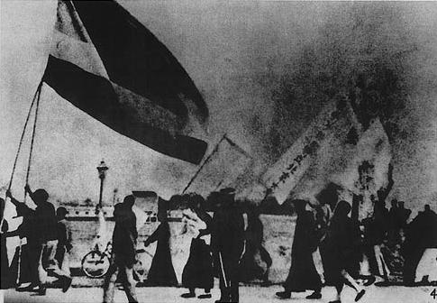
2. Phong trào đấu tranh giành độc lập dân tộc ở Châu Á từ năm 1918 đến năm 1945
b. Phong trào đấu tranh
Ngày 4 tháng 5 năm 1919, hơn 3000 học sinh sinh viên của 13 trường đại học Bắc Kinh đã tập hợp trước quảng trường Thiên An Môn, tiến hành biểu tình thị uy trên các đường phố Bắc Kinh để chống lại Hiệp ước Versailles, với các khẩu hiệu như:
Ngoại tranh quốc quyền, nội trừng quốc tặc (ngoài: giành lại chủ quyền đất nước, trong: trừng trị bọn bán nước)
Trung Quốc là của người Trung Quốc
Phế bỏ Hiệp ước 21 điều (quy định quyền lợi của các nước phương Tây tại Trung Quốc)
Phong trào Ngũ Tứ (Trung Quốc)

Slide 24



LUYỆN TẬP
Từ gợi ý
Đảng cộng sản
Quân phiệt Nhật
Đại Đông Á
Xô Viết
Bất bạo động

Slide 25
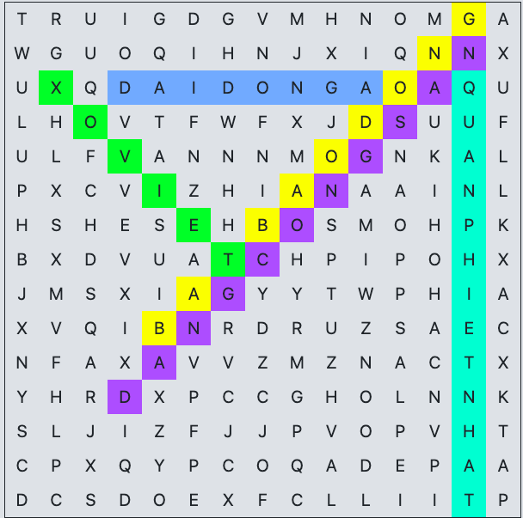
LUYỆN TẬP
Từ gợi ý
Đảng cộng sản
Quân phiệt Nhật
Đại Đông Á
Xô Viết
Bất bạo động

Slide 26


VẬN DỤNG
Thiết kế một Inphographic về cuộc đời và hoạt động cách mạng của một vị lãnh tụ trong phong trào giải phóng dân tộc ở Châu Á giai đoạn 1918-1939 mà em có ấn tượng sâu sắc nhất

Slide 27


